Slide 1
การคำนวณหา pH การไทเทรตกรดแก่กับเบสแก่
ในการไทเทรตสารละลาย HCl เข้มข้น 0.1M 25.0 cm³ ด้วยสารละลาย NaOH เข้มข้น 0.1M จงคำนวณหา pH ของสารละลาย
ก) ก่อนการไทเทรต
ข) เมื่อหยดสารละลาย NaOH ลงไป 24.5 cm³
ค) เมื่อหยดสารละลาย NaOH ลงไป 25.0 cm³
ง) เมื่อหยดสารละลาย NaOH ลงไป 25.5 cm³

Slide 2
ในการไทเทรตสารละลาย HCl เข้มข้น 0.1M 25.0 cm³ ด้วยสารละลาย NaOH เข้มข้น 0.1M จงคำนวณหา pH ของสารละลาย
ก่อนไทเทรต
[H₃O⁺] = [HCl] = 0.1 M
NaOH 0.1 M
$$pH=−log⁡[H_{3}O^{+}]$$
$$=−log⁡(0.1)$$
HCl 0.1 M 25 cm³
$$=1$$

Slide 3
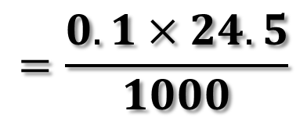
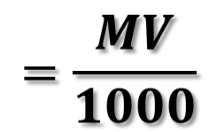
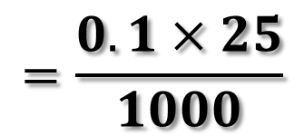
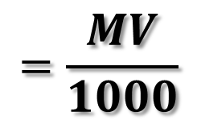
เมื่อหยดสารละลาย NaOH ลงไป 24.5 cm³
$NaOH\left(aq\right)+HCl\left(aq\right) NaCl\left(aq\right)+H_{2}O(l)$
จำนวนโมลของ NaOH
$$=\frac{MV}{1000}$$
NaOH 0.1 M
$$=\frac{0.1×24.5}{1000}$$
$=2.45×10^{−3}$ mol
จำนวนโมลของ HCl
$$=\frac{MV}{1000}$$
$$=\frac{0.1×25}{1000}$$
$=2.5×10^{−3}$ mol
ดังนั้นเหลือ HCl
HCl 0.1 M 25 cm³
$$=2.5×10^{−3}−2.45×10^{−3}mol$$
$=5×10^{−5}$ mol

Slide 4
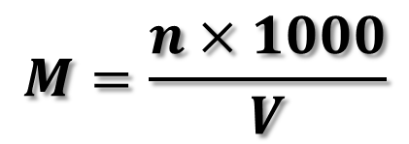
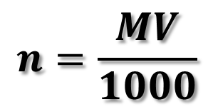
ดังนั้นเหลือ HCl
NaCl ไม่ทำปฏิกิริยากับน้ำ
$=5×10^{−5}$ mol
ในสารละลายปริมาตร 25 + 24.5 =49.5 cm³
ทำเป็น โมลาร์ เพื่อหา pH
หา pH
$$n=\frac{MV}{1000}$$
$$pH=−log⁡[H_{3}O^{+}]$$
$$=−log⁡(1.01×10^{−3})$$
$$M=\frac{n×1000}{V}$$
$$=−log1.01+⁡(−log10^{−3})$$
$$=\frac{5×10^{−5}×1000}{49.5} mol/dm^{3}$$
$$=−0.00432+3$$
$$=2.9956$$
$$=1.01×10^{−3}mol/dm^{3}$$

Slide 5
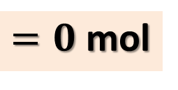
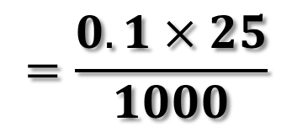
เมื่อหยดสารละลาย NaOH ลงไป 25 cm³
$NaOH\left(aq\right)+HCl\left(aq\right) NaCl\left(aq\right)+H_{2}O(l)$
จำนวนโมลของ NaOH
$$=\frac{MV}{1000}$$
NaOH 0.1 M
$$=\frac{0.1×25}{1000}$$
$=2.5×10^{−3}$ mol
จำนวนโมลของ HCl
$$=\frac{MV}{1000}$$
$$=\frac{0.1×25}{1000}$$
$=2.5×10^{−3}$ mol
ดังนั้นมีสารเหลือ
HCl 0.1 M 25 cm³
$$=2.5×10^{−3}−2.5×10^{−3}mol$$
$=0$ mol

Slide 6
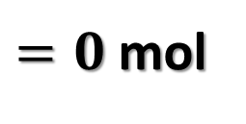
ดังนั้นเหลือ HCl
$=0$mol
NaCl ไม่ทำปฏิกิริยากับน้ำ เพราะเป็นเกลือของกรดแก่และเบสแก่
สารละลายจึงมี H₃O⁺ และ OH⁻ ที่มาจากการแตกตัวของน้ำ
สารละลายจึงมี [H₃O⁺ ] = [OH⁻ ] = 1 x 10⁻⁷ M
หา pH
$$pH=−log⁡[H_{3}O^{+}]$$
$$=−log⁡(10^{−7})$$
$$=7$$

Slide 7
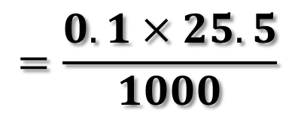
เมื่อหยดสารละลาย NaOH ลงไป 25.5 cm³
$NaOH\left(aq\right)+HCl\left(aq\right) NaCl\left(aq\right)+H_{2}O(l)$
จำนวนโมลของ NaOH
$$=\frac{MV}{1000}$$
NaOH 0.1 M
$$=\frac{0.1×25.5}{1000}$$
$=2.55×10^{−3}$ mol
จำนวนโมลของ HCl
$$=\frac{MV}{1000}$$
$$=\frac{0.1×25}{1000}$$
$=2.5×10^{−3}$ mol
ดังนั้นเหลือ NaOH
HCl 0.1 M 25 cm³
$$=2.55×10^{−3}−2.5×10^{−3}mol$$
$=5×10^{−5}$ mol

Slide 8
ดังนั้นเหลือNaOH
NaCl ไม่ทำปฏิกิริยากับน้ำ
$=5×10^{−5}$ mol
ในสารละลายปริมาตร 25 + 25.5 =50.5 cm³
ทำเป็น โมลาร์ เพื่อหา pH
หา pH
$$n=\frac{MV}{1000}$$
$$pOH=−log⁡[OH^{−}]$$
$$=−log⁡(9.9×10^{−4})$$
$$M=\frac{n×1000}{V}$$
$$=−log9.9+⁡(−log10^{−4})$$
$$=\frac{5×10^{−5}×1000}{50.5} mol/dm^{3}$$
$$=−0.9956+4$$
$$=3.00$$
$$pH=14−pOH$$
$$=9.9×10^{−4}mol/dm^{3}$$
$$=14−3$$
$$=11$$

Slide 9
